Slide 1
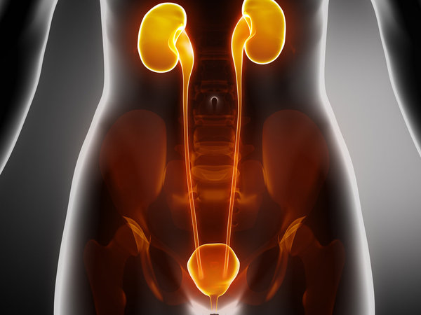
Temat lekcji: UKŁAD MOCZOWY
I WYDALANIE

Slide 2
ROLA UKŁADU WYDALNICZEGO
Funkcjonowanie organizmu człowieka wiąże się
z bardzo wieloma procesami natury chemicznej,
których efektem jest powstawanie szkodliwych
dla organizmu substancji. Niektóre substancje
potrzebne organizmowi tworzone są w zbyt
dużych ilościach i ich nadmiar musi być
usunięty.

Slide 3
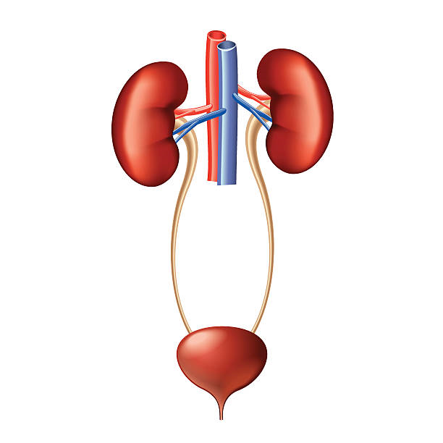
ROLA UKŁADU WYDALNICZEGO
Układ wydalniczy
oczyszcza krew ze szkodliwych
i zbędnych substancji,
a następnie wytwarza z nich
mocz.
Drogi wydalania zbędnych
substancji są różne.
Układ wydalniczy wspomagany
jest przez prace układu
oddechowego i skóry.

Slide 4
DROGI WYDALANIA ZBĘDNYCH
PRODUKTÓW PRZEMIANY MATERII
Drogi wydalania zbędnych substancji | nerki | gruczoły potowe w skórze | płuca
Sposoby wydalania zbędnych substancji | mocz | pot | wydychane powietrze
Wydalane związki | Mocznik, nadmiar wody i soli mineralnych, substancje trujące | Nadmiar wody i soli mineralnych, mocznik | Dwutlenek węgla, woda

Slide 5
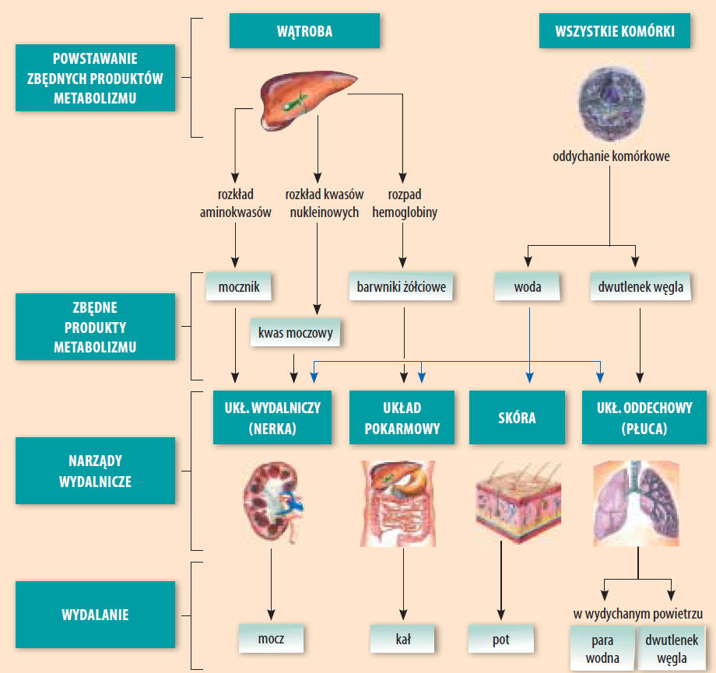
SCHEMAT WYDALANIA ZBĘDNYCH PRODUKTÓW PRZEMIANY MATERII
Wszystkie reakcje chemiczne i związane z nimi przemiany
energii zachodzące w komórkach organizmu nazywamy
metabolizmem.

Slide 6
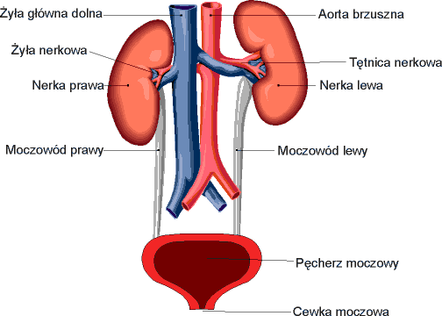
BUDOWA UKŁADU WYDALNICZEGO
UKŁAD WYDALNICZY
zbudowany jest z:
parzystych nerek i dróg
wyprowadzających mocz.
Należą do nich parzyste
moczowody,
pęcherz moczowy
i cewka moczowa.

Slide 7
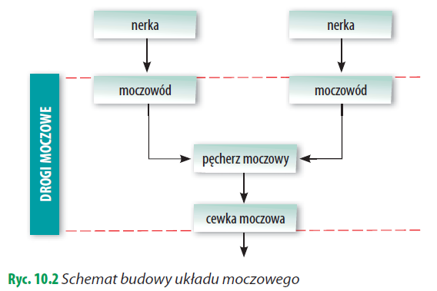
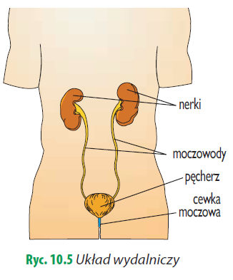
BUDOWA UKŁADU WYDALNICZEGO

Slide 8
BUDOWA UKŁADU WYDALNICZEGO
Nerki - parzyste narządy, w których powstaje mocz .
Moczowody – długie przewody uchodzące z miedniczek nerkowych, odprowadzają mocz z nerek, ich ściany składają się z mięśni gładkich, których skurcze wspomagają przepływ moczu.
Pęcherz moczowy – narząd o elastycznych ścianach, który służy do magazynowania dużej ilości moczu przez krótki czas, może pomieścić 300 – 700 ml, ośrodek nerwowy oddawania moczu znajduje w części krzyżowej rdzenia kręgowego.
Cewka moczowa – przewód, którym mocz jest wydalany na zewnątrz, wydalanie moczu możemy kontrolować poprzez mięsień zwany zwieraczem.

Slide 9
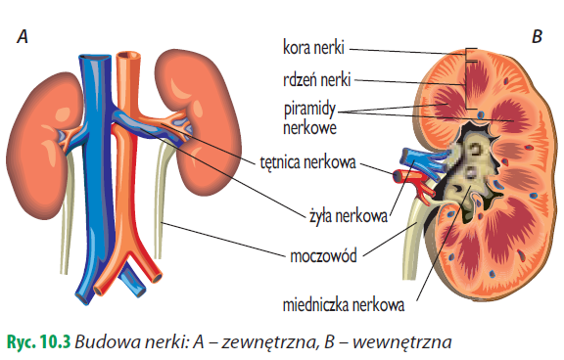
BUDOWA NERKI
Kształt nerek jest zbliżony do kształtu nasion fasoli. Są one mniej więcej wielkości pięści. Leżą po grzbietowej stronie jamy brzusznej, po obu stronach kręgosłupa, na wysokości kręgów lędźwiowych. Nerki ważą około 160 g.

Slide 10
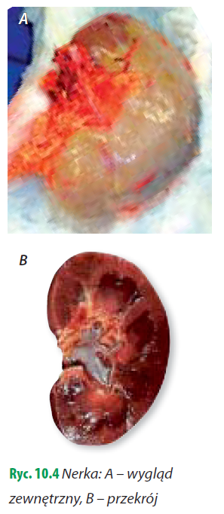
ZEWNĘTRZNA BUDOWA NERKI
Nerki okryte są z zewnątrz tkanką łączną, która tworzy tkankę włóknistą tzw. korę nerki .
Dodatkowo na zewnątrz znajduje się tkanka tłuszczowa, która chroni nerki przed urazami mechanicznymi.
Mają ciemnoczerwoną barwę i ziarnistą strukturę.
Wyraźnie wklęsła część nerki zwie się jej wnęką.
Obie nerki są zwrócone wnękami do kręgosłupa.
Przez wnęki wnikają do nich naczynia krwionośne (żyła i tętnica nerkowa) oraz uchodzą moczowody.

Slide 11
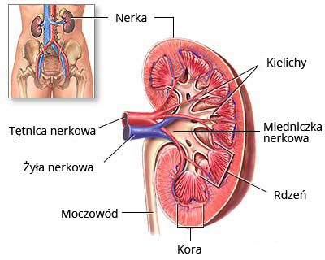
WEWNĘTRZNA BUDOWA NERKI

Slide 12
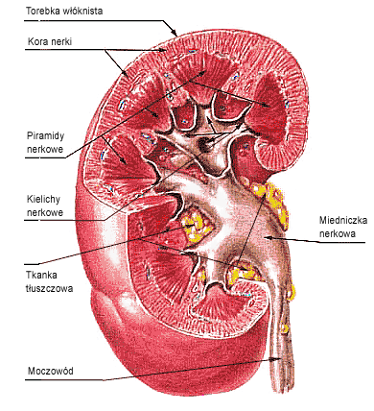
WEWNĘTRZNA BUDOWA NERKI
T
Pod korą nerki znajduje się leżący głębiej – rdzeń nerki.
W rdzeniu widoczne są trójkątne struktury zwane piramidami nerkowymi w liczbie od 6 - 18, których wierzchołki łączą się z lejkowatego kształtu komorą – miedniczką nerkową.
Miedniczka nerkowa jest połączona z moczowodami, które prowadzą do pęcherza moczowego.

Slide 13
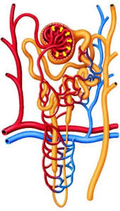
WEWNĘTRZNA BUDOWA NERKI
Nefron
NEFRON
Podstawowa jednostka
funkcjonalna nerek jest
nefron, który odpowiada
za filtrowanie krwi, w rezultacie
czego powstaje mocz. W każdej
nerce znajduje się ok. miliona
nefronów.

Slide 14
NEFRON
Każdy z nich zbudowany jest z torebki nefronu (Bowmana) i kanalika nerkowego.
Torebka nefronu (Bowmana) otacza tzw. kłębuszek nerkowy, będący pętlą włosowatych naczyń krwionośnych. Razem tworzą ciałko nerkowe (zwane też ciałkiem nerkowym Malpighiego).
Kanalik nerkowy możemy podzielić na trzy części. Pierwsza z nich to kanalik kręty pierwszego rzędu (bliższy), który tworzy bardzo charakterystyczne zapętlenie, zwane pętlą Henlego. Kolejny odcinek to kanalik kręty drugiego rzędu (dalszy). Ostatni odcinek – kanalik zbiorczy – łączy się z miedniczką nerkową.

Slide 15
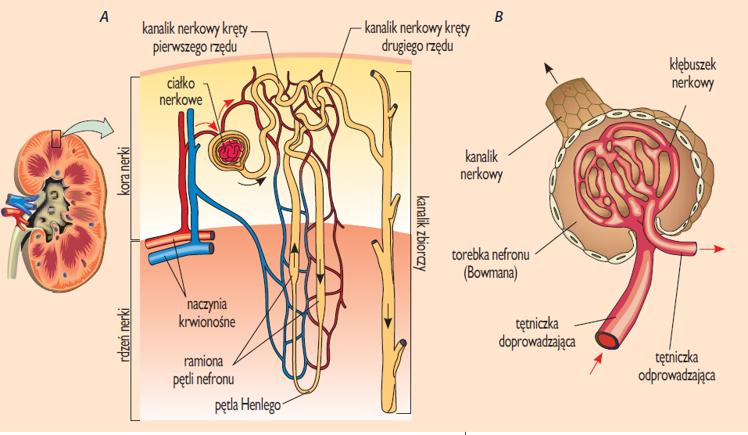
NEFRON
A - budowa nefrony z oplatającymi go naczyniami ; B- budowa ciałka nerkowego (Malpihiego)

Slide 16
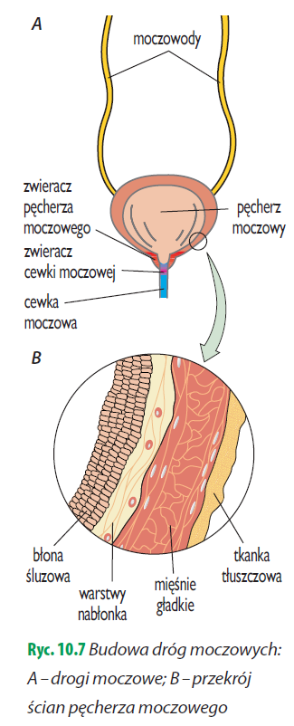
DROGI MOCZOWE
Moczowody
Są przewodami długości około 30 cm. Ich ściany budują mięśnie gładkie.
Od wewnątrz wyściela je błona śluzowa, zabezpieczająca je przed szkodliwym działaniem moczu.
Przeprowadzają mocz z nerek (dokładnie z miedniczek nerkowych) do pęcherza moczowego.
Moczowody są bardzo dobrze unerwione.

Slide 17
DROGI MOCZOWE
Pęcherz moczowy
To zbiornik, w który okresowo przetrzymywany jest mocz.
Umiejscowiony jest on w miednicy mniejszej, za spojeniem łonowym.
Jest on swego rodzaju zbiornikiem na „toksyczne odpady”

Slide 18
DROGI MOCZOWE
Cewka moczowa jest przewodem zbudowanym podobnie
jak moczowody, ktory ma za zadanie wyprowadzić
mocz na zewnątrz. Na granicy pęcherza moczowego i cewki
moczowej znajduje się kolejny mięsień zwieracz – zwieracz
cewki moczowej.

Slide 19
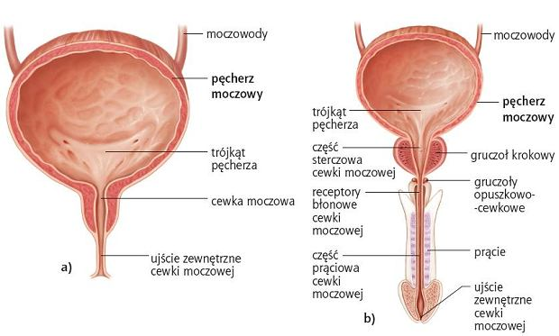
DROGI MOCZOWE
a) drogi moczowe żeńskie ; b) drogi moczowe męskie

Slide 20
POWSTAWANIE MOCZU
Mocz powstaje w wyniku filtracji krwi, która dociera do nerek
tętnicą nerkową. Tętnica ta rozgałęzia się na coraz drobniejsze
tętniczki. Krew wpływa tętniczką doprowadzającą do kłębuszka
nerkowego, w którym tętniczka rozdziela się na liczne, splecione
ze sobą naczynia włosowate. Naczynia te następnie łączą się ze
sobą i krew z kłębuszka nerkowego wypływa tętniczką
odprowadzającą.
Pod wpływem dużego ciśnienia krwi około 10% osocza
przedostaje się do torebki Bowmana i w ten sposób powstaje
mocz pierwotny.
Proces powstawania moczu zachodzi w trzech etapach.

Slide 21
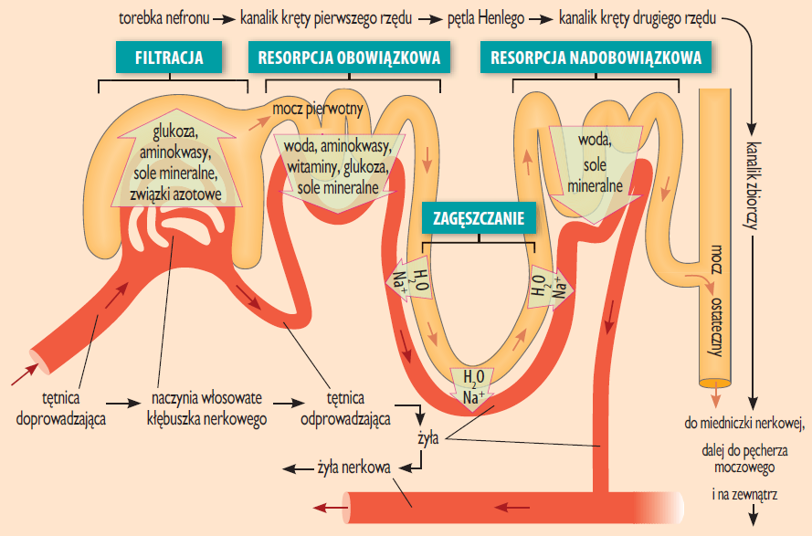
POWSTAWANIE MOCZU
Schemat powstawania moczu

Slide 22
POWSTAWANIE MOCZU
Proces powstawania moczu jest trzyetapowy
I ETAP Filtracja – zachodzi w ciałku nerkowym, z krwi przepływającej przez
kłębuszek naczyniowy zostają odfiltrowane woda, glukoza, aminokwasy, witaminy
i szkodliwe produkty przemiany materii, powstaje przesącz zwany moczem
pierwotnym. Zgromadzony w torebce nefronu mocz pierwotny ma skład zbliżony
do osocza krwi.
II ETAP Resorpcja czyli wchłanianie zwrotne - zachodzi w kanaliku nerkowym, następuje tu wchłanianie substancji niezbędnych dla organizmu, odzyskiwane są mocznik, woda, glukoza i aminokwasy.
III ETAP Zagęszczenie moczu - polega na odprowadzeniu dodatkowej ilości
wody i jonów sodu. Zachodzi w kanaliku nerkowym (w pętli Henlego). W tym
etapie zachodzi jeszcze proces zwany sekrecją , polega on na wydzieleniu do
kanalików nerkowych, reszty leków, hormonów sterydowych, przez
wydzielanie jonów wodorowych zapewniony jest odpowiedni odczyn krwi.

Slide 23
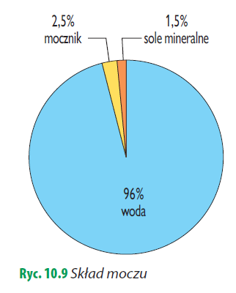
POWSTAWANIE MOCZU
W ciągu doby człowiek produkuje 1 – 1,5 litra moczu,
jest to tak zwany mocz ostateczny
SKŁAD MOCZU OSTATECZNEGO
Powstały mocz ostateczny spływa kanalikami zbiorczymi do miedniczek nerkowych i dalej moczowodami do pęcherza moczowego.
Zawiera on:
wodę (około 96% objętości),
zbędne produkty przemiany materii (głownie mocznik – 2,5%),
substancje, które aktualnie były w nadmiarze w organizmie ( np.: sole mineralne – ok. 1,5%),
barwniki,
i śladowe ilości innych związków.
Ilość wydalanego moczu zależy od kilku czynników: ilości wypitych napojów, temperatury otoczenia, rodzaju wykonywanej pracy, a także stanu zdrowia.

Slide 24
CHOROBY UKŁADU WYDALNICZEGO
Ograniczenie spożywania soli (jej nadmiar powoduje problemy z wydalaniem moczu)
Codzienna zmiana bielizny.
Częste mycie ciała, łącznie z okolicami intymnymi.
Jak uniknąć chorób? PROFILAKTYKA
Okresowe badanie moczu.
Przyjmowanie odpowiedniej ilości płynów.
Odpowiedni ubiór w chłodne dni (ochrona nerek i pęcherze moczowego przed wychłodzeniem)
Regularne opróżnianie pęcherza moczowego (aby bakterie nie mogły się rozmnażać).

Slide 25
CHOROBY UKŁADU WYDALNICZEGO
KŁĘBUSZKOWE ZAPALENIE NEREK
ZAPALENIE PĘCHERZA MOCZOWEGO
MOCZNICA
CHOROBY UKŁADU WYDALNICZEGO
KAMICA NERKOWA
NERCZYCA
MOCZÓWKA PROSTA
NOWOTWÓR NERKI

Slide 26
CHOROBY UKŁADU WYDALNICZEGO
Choroby układu wydalniczego
Kłębuszkowe zapalenie nerek - uszkodzenie kłębuszków nerkowych przez bakterie.
Zapalenie pęcherza moczowego – wywoływane przez bakterie.
Kamica nerkowa – gromadzenie w nerkach osadów z soli mineralnych, z których powstają kamienie.
Mocznica – polega na zatrzymywaniu mocznika we krwi, co prowadzi do zatrucia organizmu , śpiączki, śmierci.
Nerczyca – polega na odkładaniu siew tłuszczów, głównie cholesterolu, w kanalikach nerkowych, co prowadzi do zatrzymania resorpcji.
Moczówka prosta – zaburzony proces powstawania moczu, czego skutkiem jest wydalanie moczu pierwotnego.
Nowotwór nerki.

Slide 27
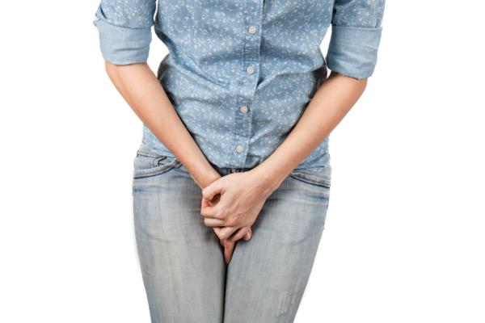
CHOROBY UKŁADU WYDALNICZEGO
INFEKCJE DRÓG MOCZOWYCH
Powoduje wnikanie do nich
licznych bakterii. Najczęściej
wywołują one stany zapalne cewki
moczowej i pęcherza moczowego,
których objawami są częste i
Bolesne oddawanie moczu,
pieczenie w cewce moczowej,
bole podbrzusza, gorączka.
Nieleczone infekcje mogą szybko
rozprzestrzeniać się i powodować
stany zapalne nerek. Każde
objawy pieczenia i bolesnego
oddawania moczu należy
skonsultować z lekarzem.

Slide 28
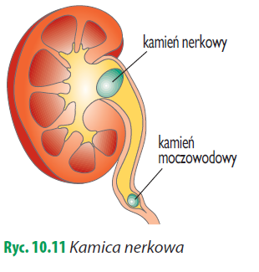
CHOROBY UKŁADU WYDALNICZEGO
KAMICA NERKOWA
Kamica nerkowa jest chorobą, która
powstaje w wyniku tworzenia się rożnej
wielkości kamieni z nierozpuszczalnych
kryształów lub osadów. Substancje te
mają zdolność zlepiania się i narastania.
Objawami tej choroby są:
silny ból (zwany często kolką nerkową),
zakłócenia w oddawaniu moczu,
gorączka,
wtórnie może dochodzić do
stanów zapalnych nerek,
lub nawet całkowitego ich zniszczenia.

Slide 29
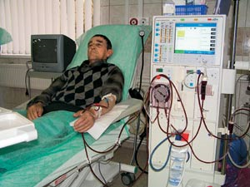
CHOROBY UKŁADU WYDALNICZEGO
Metody najczęściej stosowane przy niewydolności nerek to dializa i przeszczep.
DIALIZA to wielogodzinny zabieg
polegający na przetoczeniu krwi przez
maszynę dializującą. Krew wewnątrz
urządzenia oddzielona jest membraną
od roztworu o składzie podobnym do
osocza, dokąd wydostaje się mocznik
i inne toksyny.
Aparat do dializy nazywany jest często
„sztuczną nerką”. Zabieg jest
uciążliwy dla pacjenta. Chory musi być
dializowany przynajmniej trzy
razy w tygodniu przez kilka godzin.
Dializowany mężczyzna

Slide 30
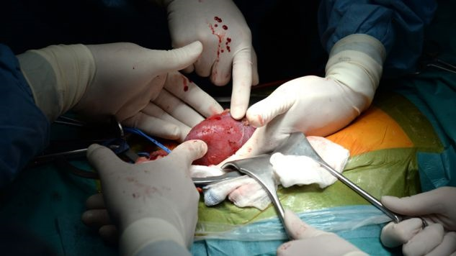
CHOROBY UKŁADU WYDALNICZEGO
PRZESZCZEP NEREK to często
jedynym ratunkiem w przypadku
nieodwracalnego uszkodzenia lub
wrodzonej wady nerek. Zabieg ten
zazwyczaj się udaje, ale istnieje wiele
problemów z nim związanych.
Jednym z nich jest brak dawcy.
Organizm może obyć się bez jednej
nerki, co ma znaczenia zarówno dla
Chorych jak dla dawców przeszczepu.
Zazwyczaj przeszczepia się organy od
dawcy, który miał takie same
antygeny zgodności tkankowej.

Slide 31
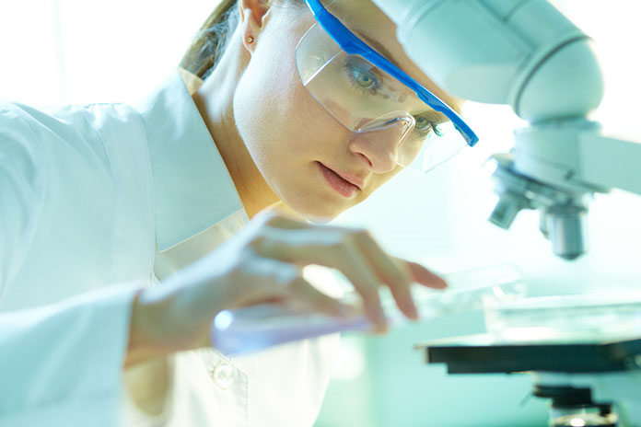
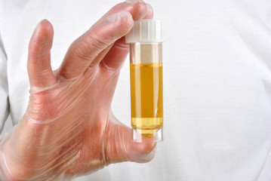
PROFILAKTYKA
KONTROLĘ CZYNNOŚCI NEREK
przeprowadza się przez okresowe
badanie moczu, oznaczenie we
krwi zawartości
mocznika (norma: 10–50 mg/dl)
I kreatyniny (jeden ze związków
azotowych powstających podobnie
jak mocznik w przemianach
metabolicznych, norma: od 0,6 do
1,1 mg/dl).
Podwyższone zawartości tych
związków we krwi świadczą o złym
funkcjonowaniu tych narządów.

Slide 32
FUNKCJA UKŁADU WYDALNICZEGO
UKŁAD WYDALNICZY przyczynia się do usuwania (wydalania)z moczem zbędnych produktów przemiany materii(mocznika i kwasu moczowego) oraz różnych obcych, często toksycznych substancji znajdujących się w ustroju(np. leków). Jednocześnie zapobiega on usuwaniu substancji niezbędnych organizmowi (np. glukozy). Można zatem powiedzieć, że układ ten pełni funkcję nie tylko wydalniczą, ale także regulacyjną.

Slide 33
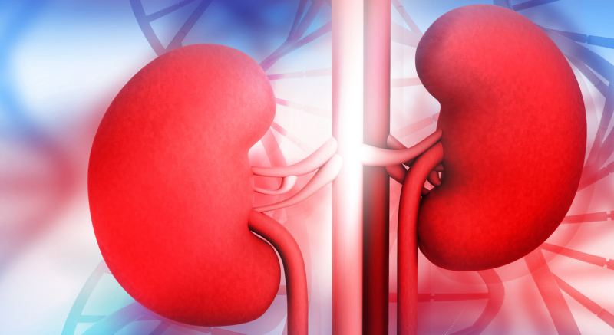
Dziękuję za uwagę
Bernarda Małgorzata Mormul

